Slide 1
স্বাগতম

Slide 2
পরিচিতি
শিক্ষক পরিচিতি
পাঠ পরিচিতি
মুহাম্মদ আব্দুল মান্নান
সহকারী শিক্ষক
বাঁশ বাড়ীয়া ইসলামীয়া দাখিল মাদ্রাসা
সীতাকুন্ড,চট্টগ্রাম
আলাপন – 01815 607595
ই- মেইল – abbidm5@gmail.com
শ্রেণিঃ অষ্টম
বিষয়ঃ বিজ্ঞান
অধ্যায়ঃ প্রথম
সময়ঃ ৫০ মিনিট

Slide 3
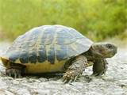
পূর্ব জ্ঞান যাচাই

Slide 4
মেরুদন্ডী প্রাণীর শ্রেণি বিভাগ
আজকের পাঠ

Slide 5
শিখন ফল
এ পাঠ শেষে শিক্ষার্থীরা . . .
মেরুদন্ডী প্রাণী দেখে সনাক্ত করতে পারবে।
মেরুদন্ডী প্রাণীর শ্রেণীবিভাগ করতে পারবে।
শ্রেণিবিভাগের প্রতিটি ভাগের বৈশিষ্ট্য উদাহরণসহ ব্যাখ্যা করতে পারবে।

Slide 6
উপস্থাপন
আমাদের পরিবেশে আমরা নানা রকম প্রাণী দেখতে পাই। এসব প্রাণীর মধ্যে মানুষ, গরু, ছাগল, মুরগি, মাছ, সাপ, কুমির, ব্যাঙ ইত্যাদি সবারই মেরুদন্ড বা শিরদাঁড়া আছে। এ সকল প্রাণীদেরকে মেরুদন্ডী প্রাণী বলে।

Slide 7
মেরুদন্ডী প্রাণীর শ্রেণীবিভাগ
মেরুদন্ডী প্রাণীদের পাঁচটি শ্রেণীতে ভাগ করা হয়েছে।
যথা-
১। মৎস্যকুল
২। পক্ষীকুল
৩। সরীসৃপ
৪। উভয়চর
৫। স্তন্যপায়ী

Slide 8
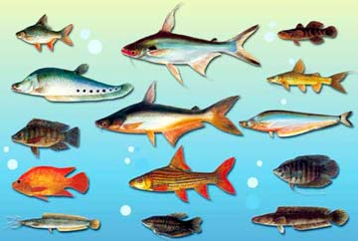
মৎস্যকূল

Slide 9
বৈশিষ্ট্যঃ
১।সারা জীবন পানিতে বসবাস করে।
২।দেহে জোড় বিজোড় পাখনা আছে।
৩।ফুলকার সাহায্যে শ্বাসকার্য চালায়।
৪।দেহে আঁইশ আছে।
৫।ডিম পাড়ে।

Slide 10
পক্ষীকূল
বৈশিষ্ট্যঃ
১।দেহ পালকে ঢাকা।
২। শক্ত ঠোঁট আছে ।
৩। দাঁত নেই ।
৪। ফুসফুসের সাহায্যে শ্বাসকার্য চালায়।

Slide 11
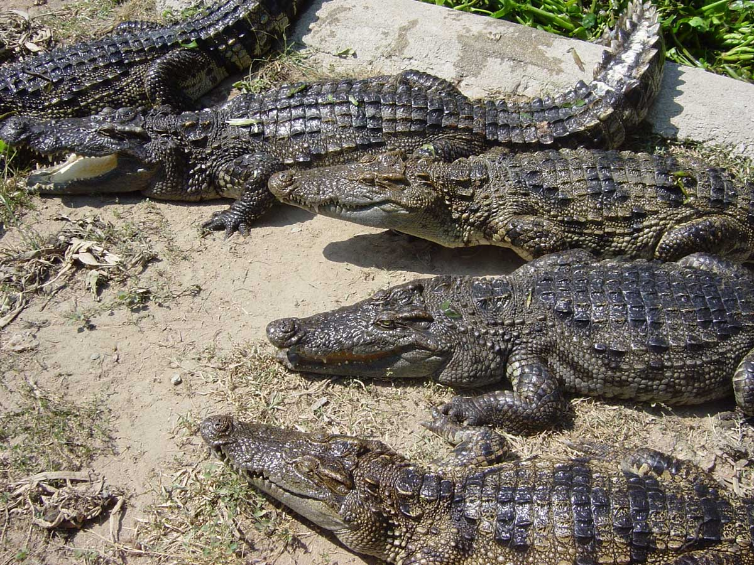
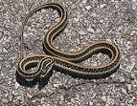
সরীসৃপ
বৈশিষ্ট্যঃ
১। বুকে ভর দিয়ে চলে।
২।এদের ফুসফুস আছে।
৩। চামড়া শুকনো বা শক্ত আবরনে ঢাকা।
৪। আঙ্গুল নখরযুক্ত।

Slide 12
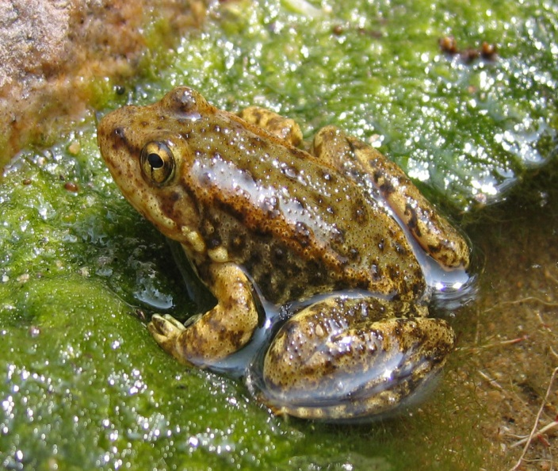
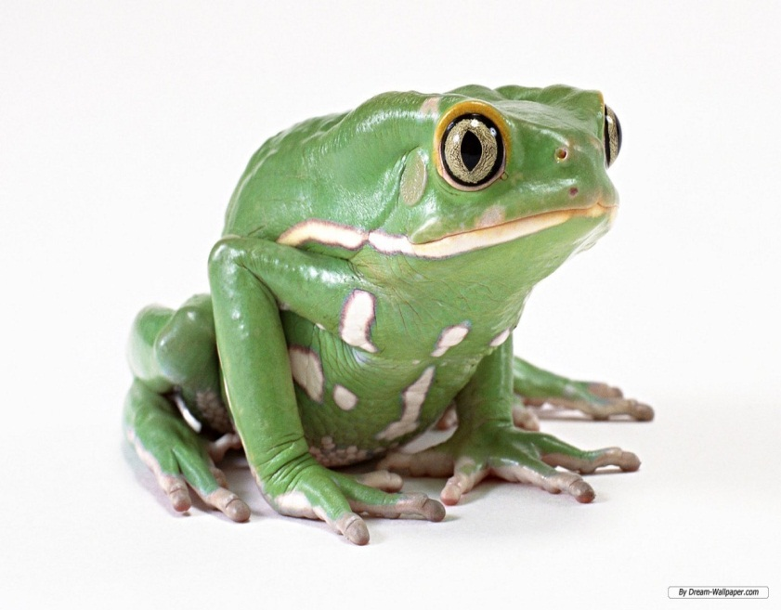
উভচর
বৈশিষ্ট্যঃ
১।কিছুকাল পানিতে কাটায় ।
২।চামড়ায় লোম, পালক, আঁইশ থাকেনা ।
৩।দুই জোড়া পা আছে ।
৪।পানিতে ডিম পাড়ে ।

Slide 13
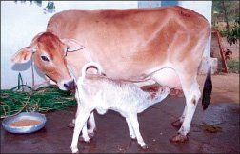
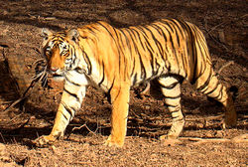
স্তন্যপায়ী
বৈশিষ্ট্যঃ
১।দেহ লোমে আবৃত ।
২।বাচ্চা প্রসব করে ।
৩। বাচ্চা মাতৃস্তন্য পান করে ।
৪।ফুসফুস দিয়ে শ্বাসকার্য চালায় ।

Slide 14
সারসংক্ষেপ
১। মেরুদন্ডী প্রাণী কী ?
২। মেরুদন্ডী প্রাণীর প্রকারভেদ কয়টি?
৩। উদাহরন সহ আলোচনা কর।
৪। বৈশিষ্ট্যঃ আলোচনা কর।

Slide 15
মূল্যায়ন
১।মেরুদন্ডী প্রাণীর শ্রেণিগুলোর নাম বল?
২। উভচর প্রাণী কাকে বলে?
৩।দুইটি জলজ প্রানীর নাম বল?
৪।সবচেয়ে উন্নত শ্রেণি কোনটি এবং কেন?

Slide 16
বাড়ির কাজ
১।মেরুদন্ডী প্রাণীর প্রত্যেকটি শ্রেণি থেকেপাঁচটি করে প্রাণীর নাম লিখে আনবে ।
২। প্রত্যেকটি শ্রেণির তিনটি করে বৈশিষ্ট্য লিখবে।

Slide 17
সকলকে ধন্যবাদ

